Slide 1
STATISTIK PENELITIAN PENDIDIKAN
Amnah, S.Kom.,MTI
Pertemuan_Tiga

Slide 2
Statistik dan Metode Ilmiah
Metode Ilmiah : Cara Mencari Kebenaran dengan resiko yang paling kecil
Langkah-langkah metode ilmiah
Merumuskan Masalah
Melakukan Studi Literatur / kajian pustaka
Membuat dugaan-dugaan, pertanyaan-pertanyaan atau hipotesis
Peran Statistika : Mengumpulkan dan Mengolah Data, Menguji Hipotesis, atau menjawab pertanyaan.
Mengambil Kesimpulan
Instrumen, Sample, Sifat Data, Variabel, Metode Analisis

Slide 3
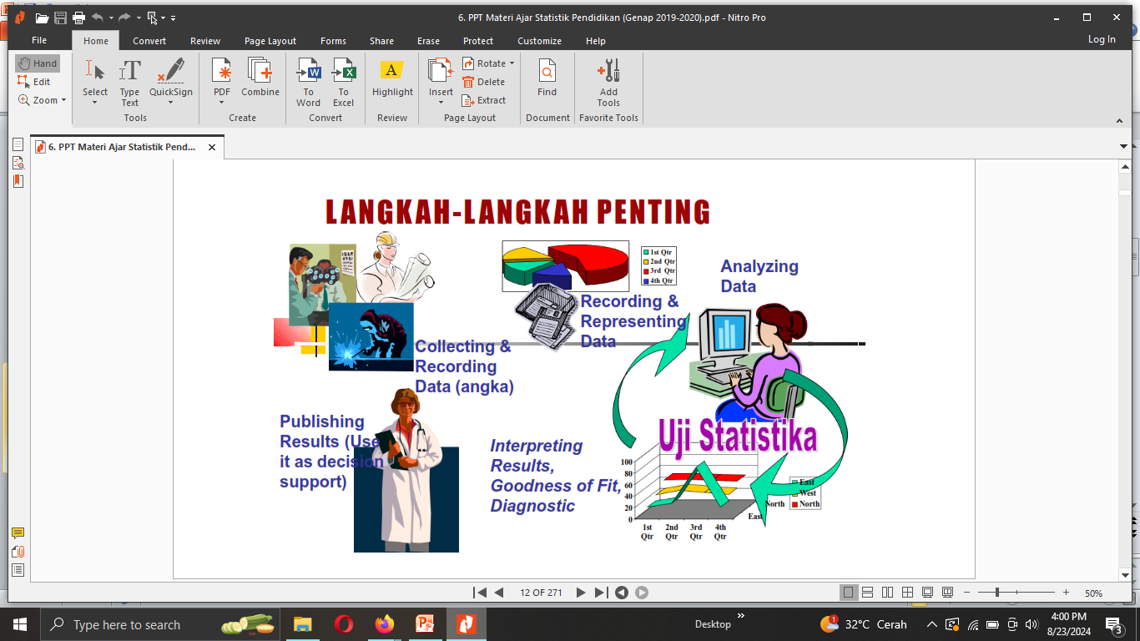

Slide 4
Pengertian Data
Data adalah bentuk jamak dari Datum
Data merupakan kumpulan fakta atau angka atau segala sesuatu yang dipercaya kebenarannya sehingga dapat digunakan sebagai dasar menarik suatu kesimpulan
Tidak semua angka dapat dikatakan data statistik, Angka dapat dikatakan data statistik apabila dapat menunjukkan suatu ciri dari suatu penelitian yang bersifat agregatif, serta mencerminkan suatu kegiatan lapangan tertentu
Agregatif
Mengenai 1 individu, namun penelitian dilakukan berulang kali
Dilakukan 1 kali, namun penelitian dilakukan lebih dari 1 individu

Slide 5
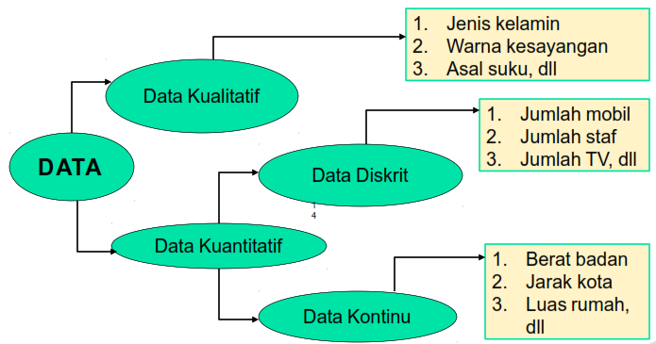
JENIS-JENIS DTA

Slide 6
a. Berdasarkan Sifat
Data Kualitatif, Data yang berbentuk kalimat atau gambar
Data Kuantitatif, Data Berupa angka

Slide 7
Data Kuantitatif
Data Diskrit yaitu, Data-data yang tidak dikonsepsikan adanya nilai nilai diantara data (bilangan) lain yang terdekat
Data Kontinu, yaitu data yang didapat dari hasil pengukuran . Data hasil pengukuran diperoleh dari tes, Kuesioner ataupun alat ukur lainyang sudah terstandar misalnya timbangan, panjang ataupundata psikologis yang lain

Slide 8
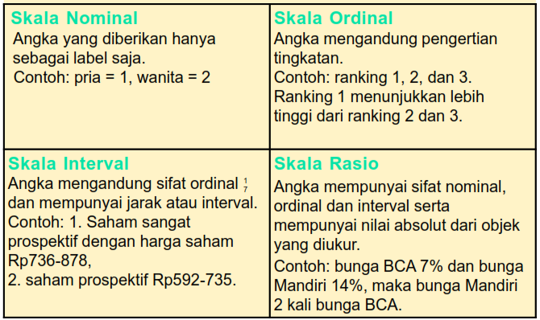
Jenis Data berdasarkan skala Pengukuran

Slide 9
Sekian Materi Pertemuan Tiga sampai jumpa d pertemuan Empat

